Slide 1
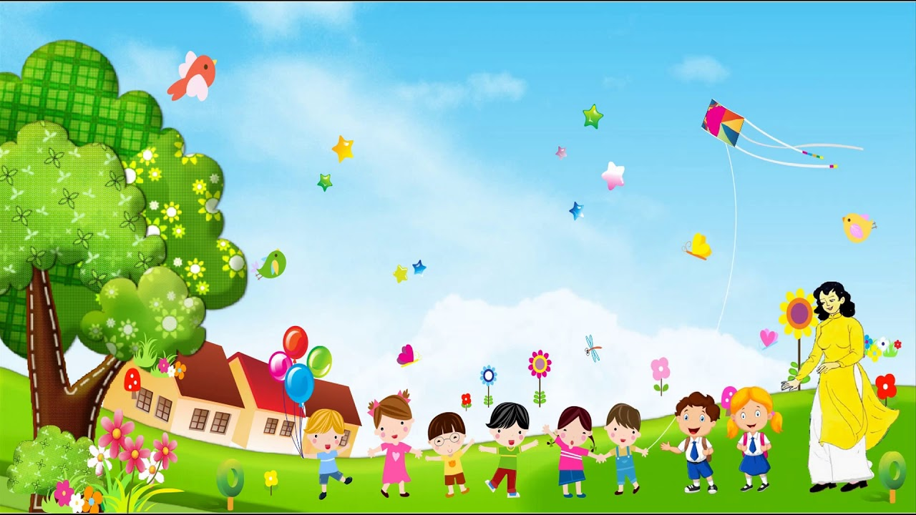

UBND QUẬN LONG BIÊN
TRƯỜNG MẦM NON THẠCH CẦU
Làm quen văn học: Thơ: Chiếc quạt nan
Lứa tuổi: MGB 3 – 4 tuổi
Giáo viên: Lâm Thúy Hà
Năm học: 2020 - 2021

Slide 2
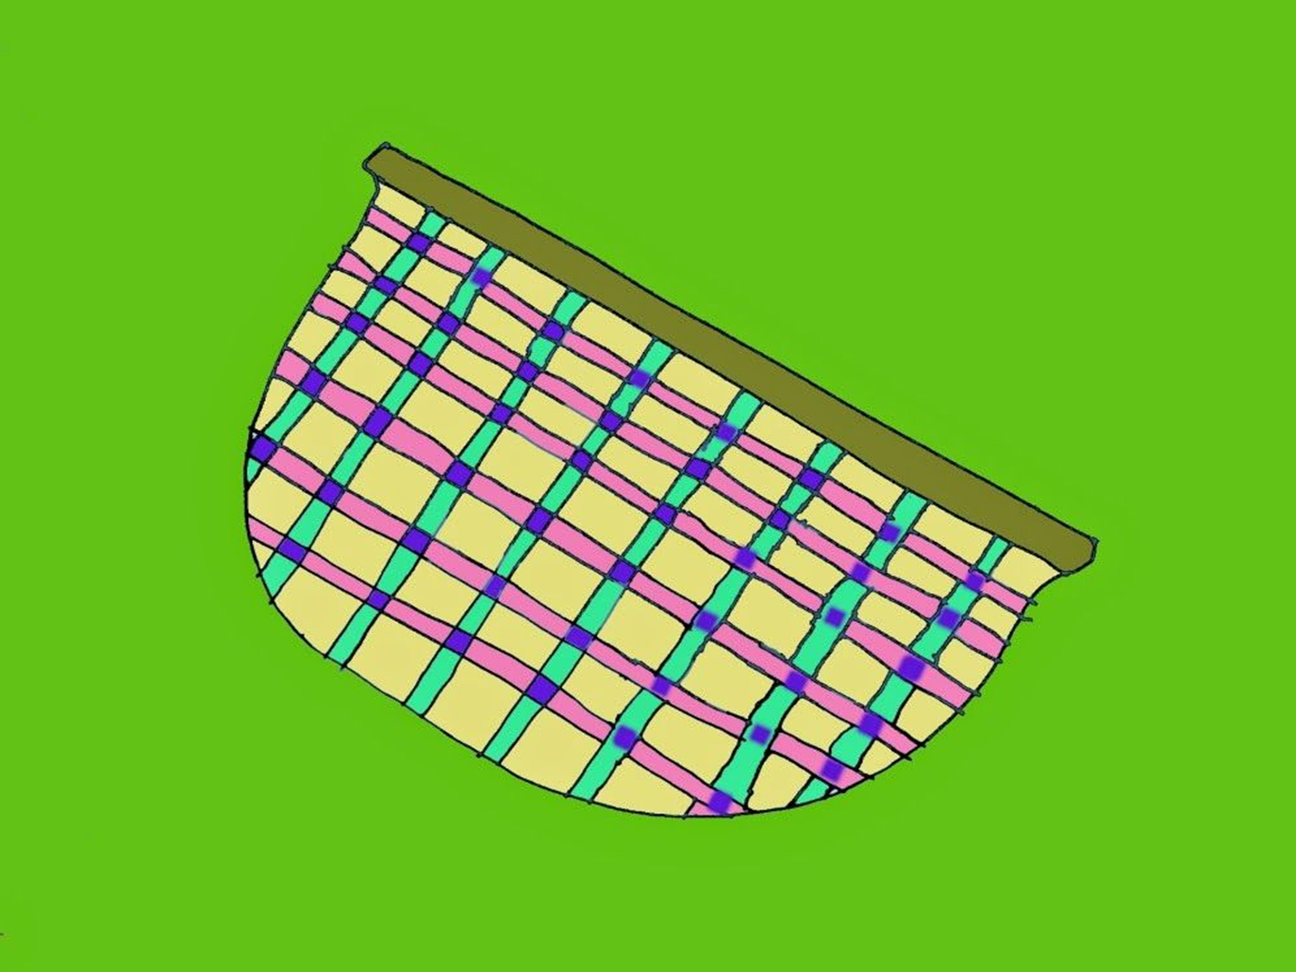
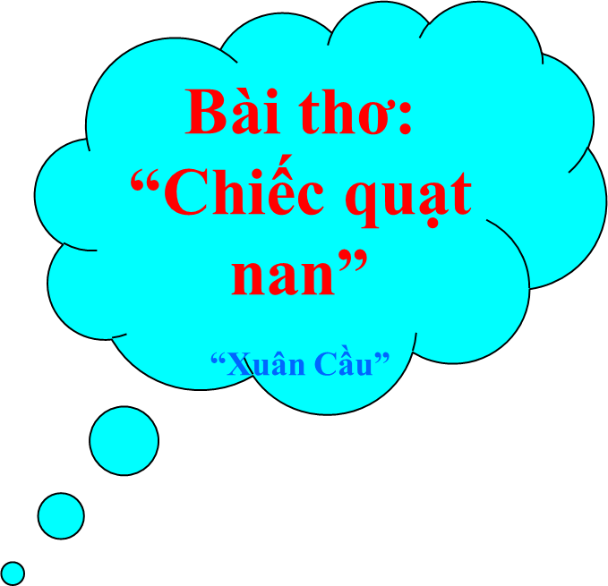


Slide 3
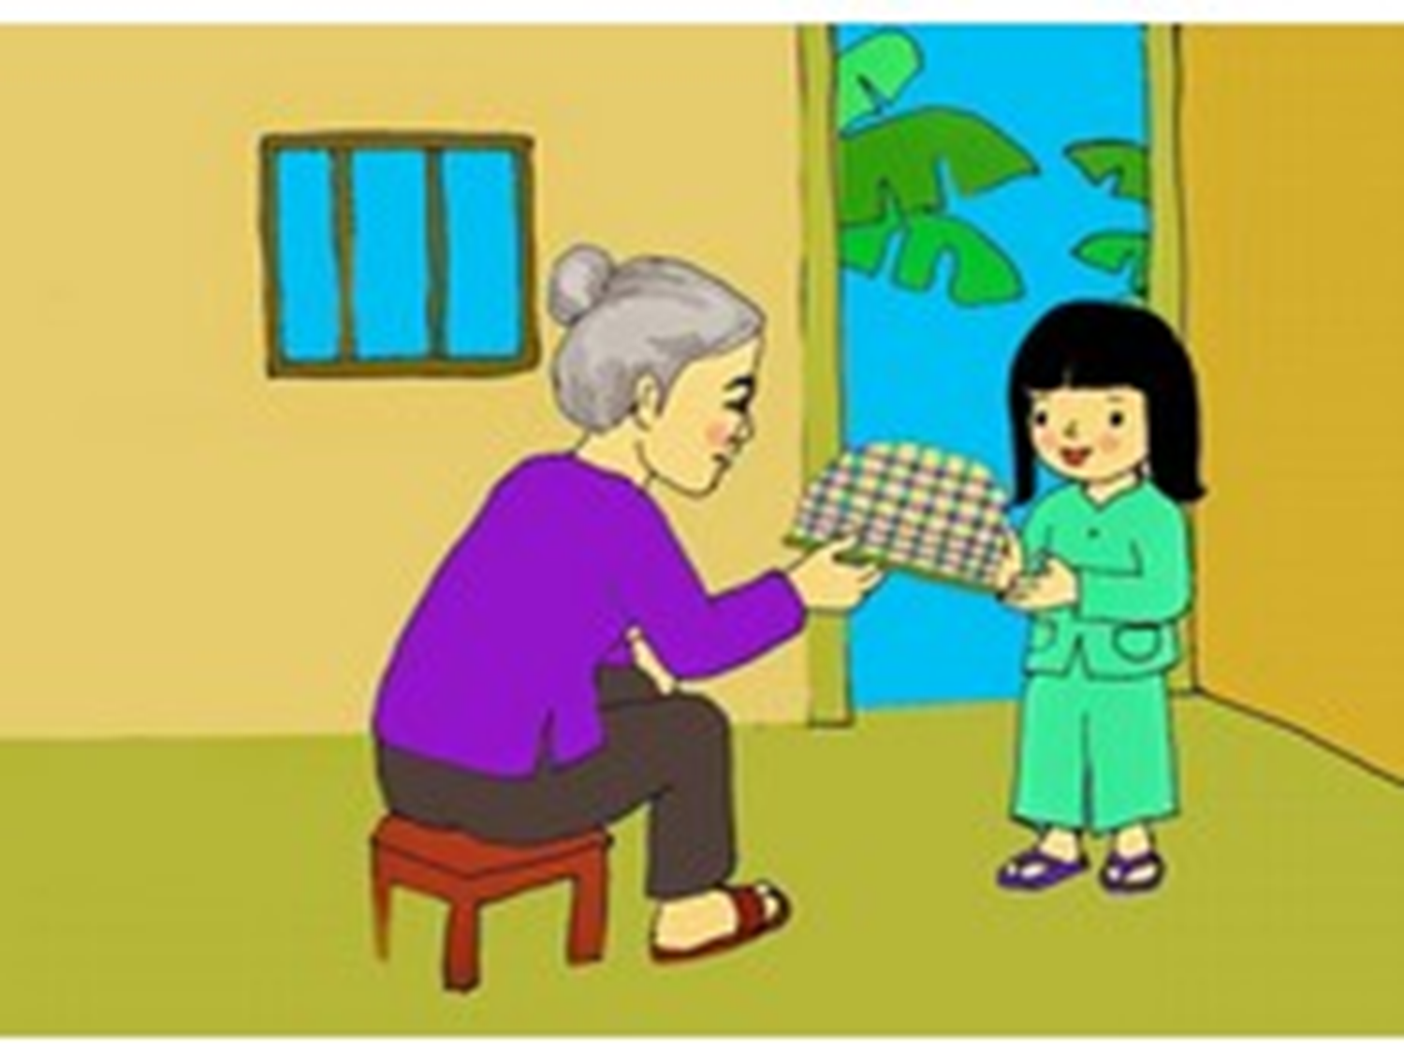
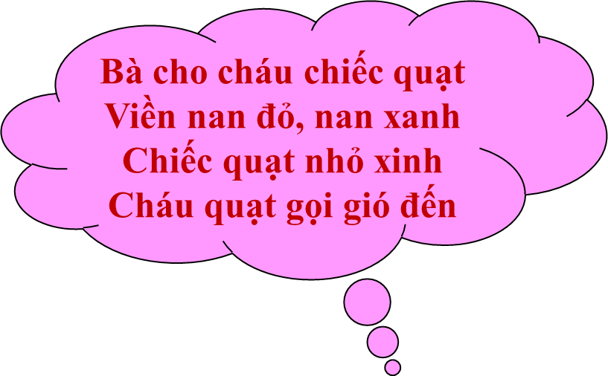

Slide 4
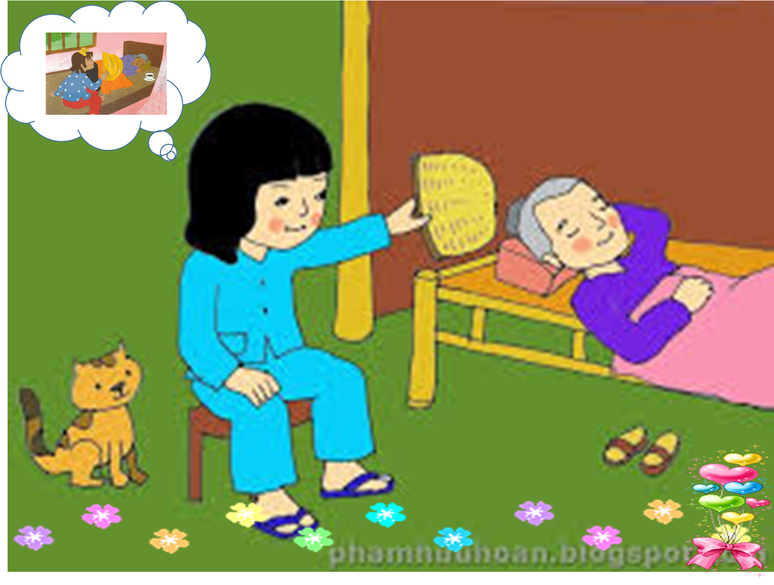
Ước gì cháu mau lớn
Ngày đêm quạt cho bà
Bà ngon giấc ngủ say
Bàn tay cháu gọi gió

Slide 5

Đàm thoại – Trích dẫn

Slide 6

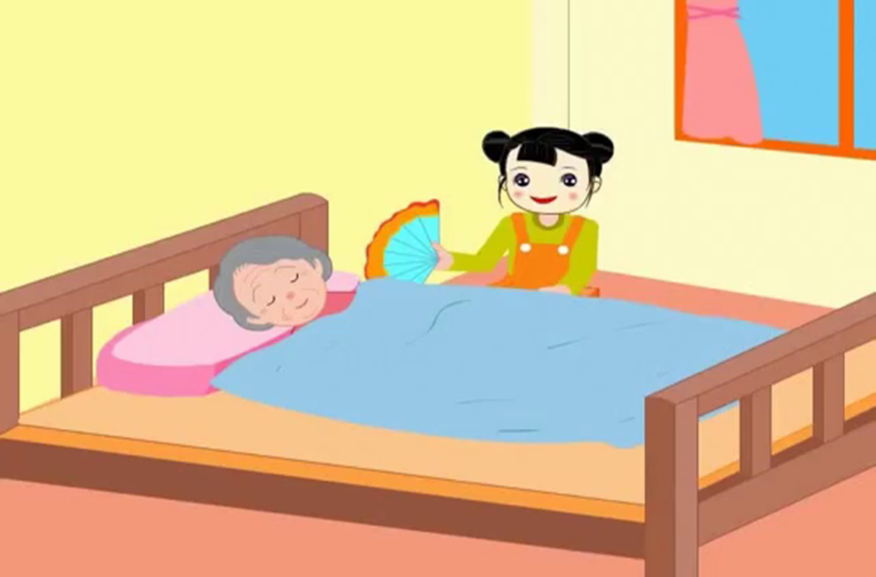
Các con vừa đọc bài thơ gì?
Bài thơ: Chiếc quạt nan
Tác giả: Xuân Cầu

Slide 7

Trong bài thơ bà cho cháu cái gì?
Chiếc quạt như thế nào?

Slide 8
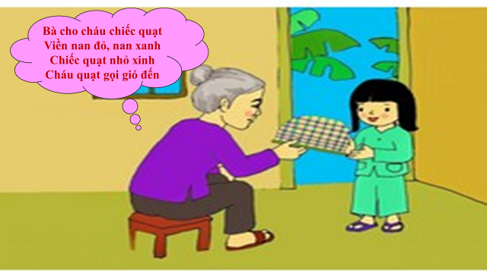

Slide 9

Bạn nhỏ ước mình mau lớn để làm gì?

Slide 10
Ước gì cháu mau lớn
Ngày đêm quạt cho bà
Bà ngon giấc ngủ say
Bàn tay cháu gọi gió

Slide 11

Các con đọc lại bài thơ: Chiếc quạt nan

Slide 12
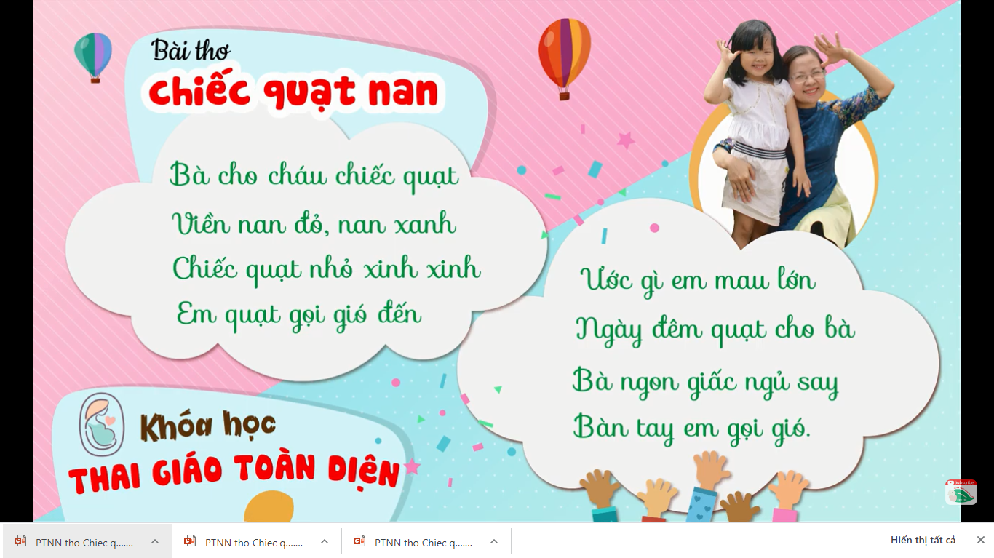
Giáo dục qua bài thơ

Slide 13

Chúc các con mạnh khỏe – Chăm ngoan học giỏi

